Slide 1
教师汇报 · 12–15 分钟
Spike-Topping Type III
Athena 4.2 + MPI-AMRVAC 双后端增强
研究问题：如何用独立 MHD 后端检验“重联—全局 jet—电子束—起始高频 spike”的条件链？
历史基线
本轮状态
Athena v3 已验证
软件链路通过；物理门槛未通过
不运行 600 s · 不形成新科学结论
Notes:
[Sources]
- simulation/README.md, sections 18–19.
- simulation/RESULTS.md, sections 1–13.

Slide 2
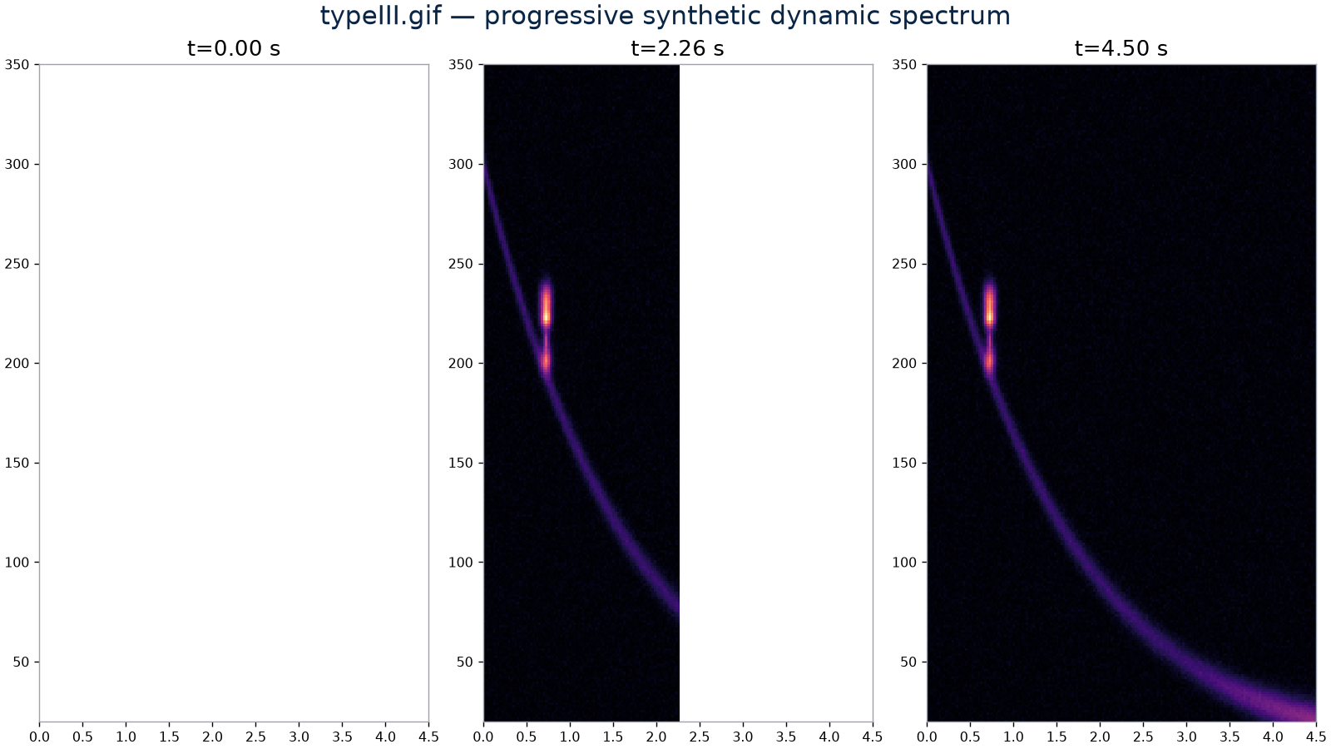
MOTIVATION
02
为何关注 jet 同期的起始高频 spikes？
历史 Athena v3 证据
Type III 给出向外传播电子束的快速射电时标
起始端高频 spike 可能约束加速区与注入时刻
jet 同期性比“画出 spike”更可证伪
目标是条件化前向模型，不是事件反演
核心判据：t∈起始窗，且 Δf=fspike−fIII(t)>0
Spike-Topping Type III · Athena 4.2 + MPI-AMRVAC
开发验证，不代表长时科学结果
Notes:
[Sources]
- Historical figure: spike_typeIII_visual/outputs/runs/athena_physical_jet_seed20260726/figures/typeIII_keyframes.png.
- simulation/README.md, sections 2 and 9.

Slide 3
MODEL BOUNDARY
03
MHD—jet—电子束—射电：哪些自洽，哪些是代理？
2.5D MHD
局地重联
全局 jet
电子束
射电谱
ρ, p, v, B
R(t), Ez(X)
vglobal, height
kinematic
Type III + spikes
自洽层
现象学层
MHD 守恒演化 · 磁重联代理 · 几何驱动的局地/全局 jet 诊断
电子注入、传播、辐射强度与 spike 不是 MHD 自动涌现
Spike-Topping Type III · Athena 4.2 + MPI-AMRVAC
开发验证，不代表长时科学结果
Notes:
[Sources]
- simulation/README.md, sections 2.2, 18.10–18.13, and 19.6.

Slide 4
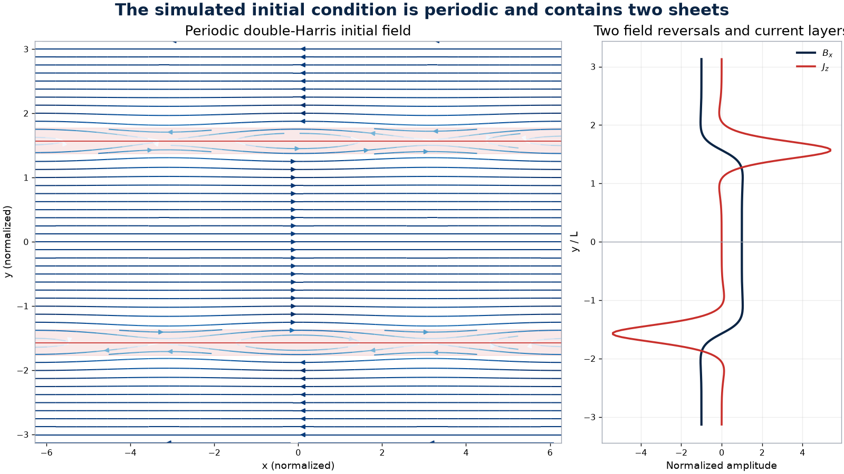
REFERENCE SOLVER
04
Athena 4.2：历史已验证基线与本轮修复
历史 v3 · 已验证
本轮 Athena 4.2 修复
静水平衡：逐单元积分 → 稳定闭式
CASE=2：实际启用电流触发异常电阻
2.5D 导热分母补入 Bz²
底边磁场由同一矢势延拓
源码指纹缓存、jobs/rebuild、日志去隐私
AddressSanitizer 发现并修复 get_eta_user 外层 ghost 越界；这属于软件正确性修复，不是科学结果。
Spike-Topping Type III · Athena 4.2 + MPI-AMRVAC
开发验证，不代表长时科学结果
Notes:
[Sources]
- Historical figure: spike_typeIII_visual/outputs/runs/athena_physical_jet_seed20260726/figures/harris_field.png.
- Stone et al. (2008), Athena: A New Code for Astrophysical MHD, arXiv:0804.0402.
- simulation/README.md, section 19.3–19.4 and 19.11.

Slide 5
DUAL BACKEND
05
固定网格与 AMR 互补，而不是互相替代
Athena 4.2
MPI-AMRVAC
参考网格
独立交叉验证
HLLD / CTU / CT
schema v5
HLLD / AMR / Powell
固定网格，可控离散
局地细化与热物理路线
v3 历史科学基线
只读 vendor 复制构建
CT 无散门槛
当前仅开发 smoke
统一字段 · 单位 · 几何 · provenance
Spike-Topping Type III · Athena 4.2 + MPI-AMRVAC
开发验证，不代表长时科学结果
Notes:
[Sources]
- MPI-AMRVAC official documentation: https://amrvac.org/doc-contents.html.
- simulation/README.md, sections 19.1 and 19.7.

Slide 6
UNIFIED CASE
06
统一 2.5D 初边值条件与 AMR／热物理路线
y = 200 Mm · top diode
共享参数
开放场
Tch = 2×10⁴ K；Tcor = 1.5 MK
B0 = 10 G；ne0 = 10⁹ cm⁻³
X 点
≈ 20 Mm
Bz/B0 = 0.5；埋藏深度 5 Mm
静态 → 绝热驱动 → 场向导热
AMR 只在独立后端启用
line-tied bottom · 0–120 s relaxation
x = −60…60 Mm
本轮只运行 static smoke
Spike-Topping Type III · Athena 4.2 + MPI-AMRVAC
开发验证，不代表长时科学结果
Notes:
[Sources]
- simulation/configs/dual_backend_2p5d_solar_jet.yaml.
- simulation/README.md, sections 18.7–18.9 and 19.3–19.4.

Slide 7
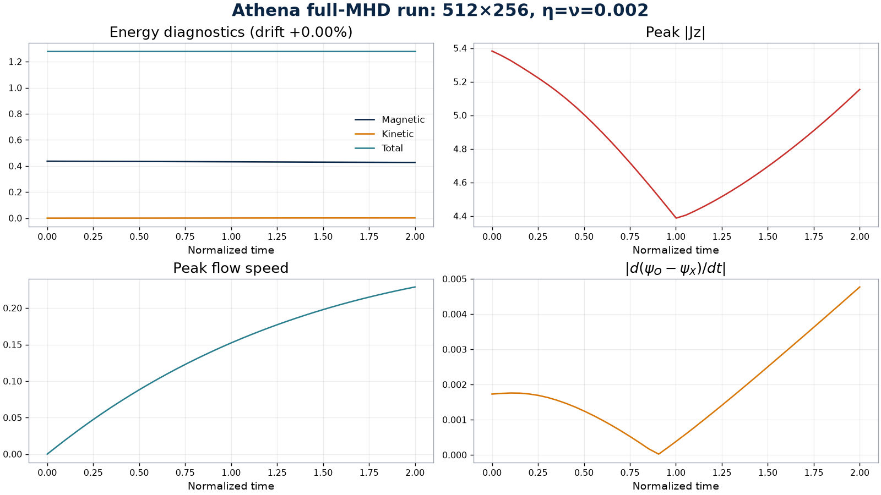
HISTORICAL EVIDENCE
07
Athena v3 历史收敛证据仍是当前科学基线
历史 v3 · 已验证
CT 无散
6.63×10⁻¹⁴
能量漂移
+1.53×10⁻⁸ %
收敛
512→1024 < 10%
注意：这些数字来自历史双 Harris v3，不代表本轮 solar-jet smoke。
Spike-Topping Type III · Athena 4.2 + MPI-AMRVAC
开发验证，不代表长时科学结果
Notes:
[Sources]
- Historical figure: spike_typeIII_visual/outputs/runs/athena_physical_jet_seed20260726/figures/mhd_diagnostics.png.
- simulation/RESULTS.md, historical Athena v3 sections.

Slide 8
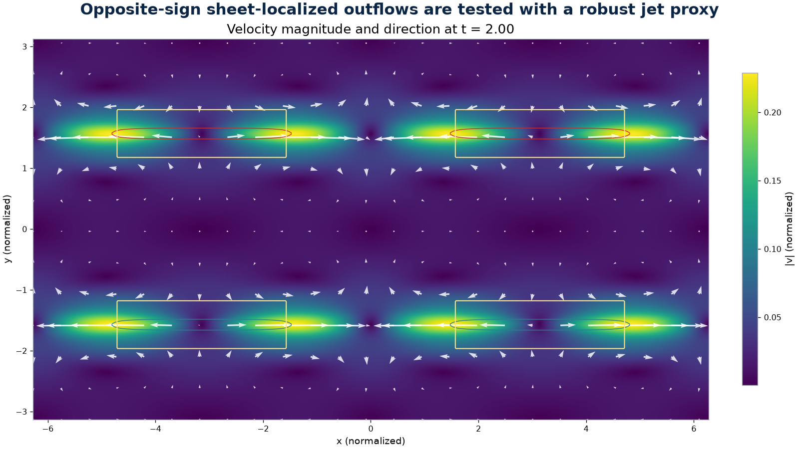
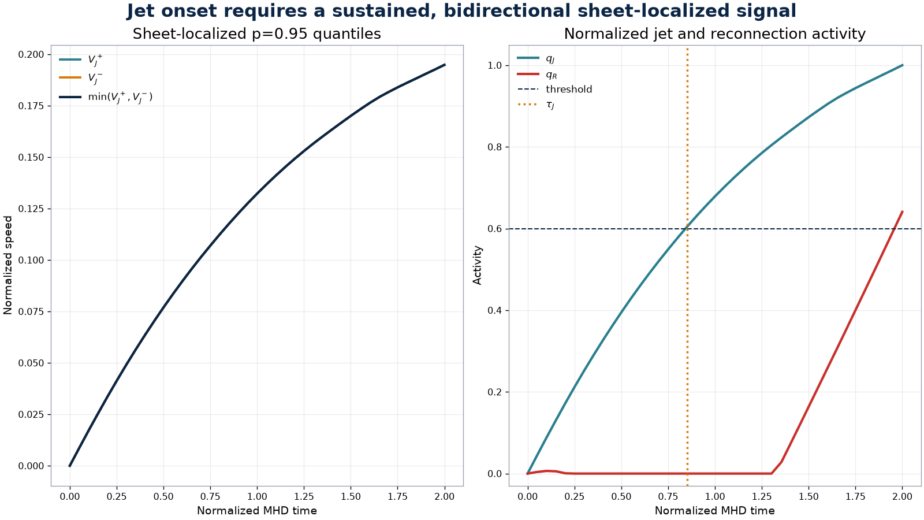
DIAGNOSTICS
08
局部 exhaust 与全局 jet：必须分别诊断
历史 v3：局地双向 jet
vbi = min[P95(vout>0), P95(−vout<0)] | vglobal = P95(vvertical>0 in Ωopen)
开放场联合活动：qJ = min(qlocal, qglobal)
Spike-Topping Type III · Athena 4.2 + MPI-AMRVAC
开发验证，不代表长时科学结果
Notes:
[Sources]
- Historical figures: jet_structure.png and jet_diagnostics.png from the verified Athena v3 run.
- simulation/README.md, sections 18.10 and 19.6.

Slide 9
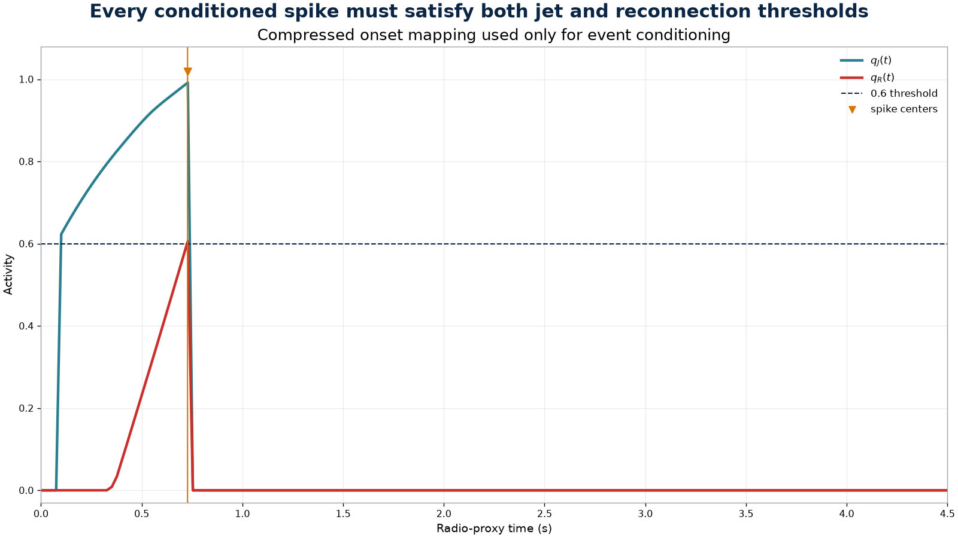
RADIO CONDITIONING
09
联合条件采样与时间标定：不满足就 no_event
历史 v3 时间线
联合权重
qjoint(t) = qJ(t) qR(t)
严格规则
qJ ≥ 0.6
qR ≥ 0.6
连续 3 个输出
无候选 → (0,5) catalog
不降低阈值
proxy 时间压缩只服务 onset 条件采样，不等同于观测绝对时间。
Spike-Topping Type III · Athena 4.2 + MPI-AMRVAC
开发验证，不代表长时科学结果
Notes:
[Sources]
- Historical figure: activity_timeline.png from the verified Athena v3 run.
- simulation/README.md, sections 7.5, 9, and 19.6.

Slide 10
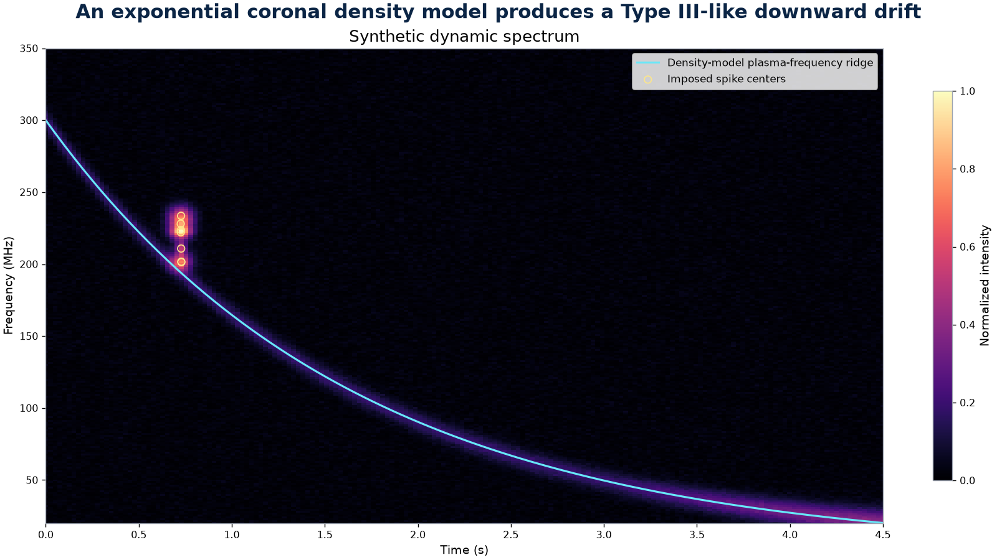
HISTORICAL RADIO RESULT
10
严格 topping 动态谱：只引用历史 Athena v3
历史 v3 · 已验证
7
严格 topping 事件
7.619 MHz
最小 Δf
1
Cjet
本轮 AMRVAC smoke 不产生或更新射电结果。
Spike-Topping Type III · Athena 4.2 + MPI-AMRVAC
开发验证，不代表长时科学结果
Notes:
[Sources]
- Historical figure: typeIII_dynamic_spectrum.png from the verified Athena v3 run.
- simulation/RESULTS.md, historical Athena v3 strict-topping result.

Slide 11
DEVELOPMENT AUDIT
11
本轮状态：链路打通，但静态物理验收失败
检查
Athena 4.2
AMRVAC
判定
构建 / 原生输出 / schema v5
通过
通过
通过
ρ > 0，p > 0
通过
通过
通过
归一化 divB
2.10×10⁻¹⁵
2.16×10⁻²
未通过
无驱动 max Mach
0.1074
0.1204
未通过
restart < 10⁻⁸
2.24×10⁻⁵
未执行
未通过
停止条件已触发：先修 well-balanced 静态基准、AMRVAC 无散与 restart，再进入驱动／热传导／600 s。
Spike-Topping Type III · Athena 4.2 + MPI-AMRVAC
开发验证，不代表长时科学结果
Notes:
[Sources]
- simulation/RESULTS.md, section 13.
- simulation/README.md, section 19.9.

Slide 12
REPRODUCIBILITY
12
环境、CLI 与数据流：Mac 已实测，WSL2 待实测
最小环境
CLI
python -m spike_typeIII_visual.athena build --jobs 4
python -m spike_typeIII_visual.amrvac build --jobs 4
python -m spike_typeIII_visual.amrvac ingest --run-dir Local/... --output bridge.h5
python -m spike_typeIII_visual.main --mhd-backend amrvac --mhd-dataset bridge.h5
Python 3.14
numpy · scipy · matplotlib
h5py · pyvista · vtk
imageio · ffmpeg
pytest · ruff · openmpi
Mac：Miniforge + Clang + gfortran
WSL2：Linux FS + build-essential
RTX 4060：仅视频编码
BIN / DAT-v5
ingest
schema v5
jet + radio
validator
原始数据与日志只留 Local/；公开 metadata 不写用户名、主机、IP 或绝对路径。
Spike-Topping Type III · Athena 4.2 + MPI-AMRVAC
开发验证，不代表长时科学结果
Notes:
[Sources]
- simulation/environment.solar-simulation.yml.
- simulation/README.md, sections 14 and 19.7–19.8.

Slide 13
APPENDIX
13
公式—源码—证据：教师追问时可回到哪一层？
对象
公式 / 方法
源码
证据
静水平衡
p=p₀ exp{−g[F(y)−F(0)]}
solar_jet.c / mod_usr.t
积分误差 <10⁻¹²
2.5D 能量
m₁…m₃，b₁…b₃
amrvac_io.py
DAT / VTU 交叉
AMR 投影
体积守恒分片常数
project_dat_to_uniform
coverage = 1
jet 条件
qJ=min(qlocal,qglobal)
physics/jet.py
活动数组
数据契约
schema v5 + provenance
athena_io.py
38 pytest
参考：Stone et al. 2008 (Athena) · MPI-AMRVAC 官方文档 · 陈耀 2019《等离子体物理学基础》
当前可信结论：双后端软件链路已建立；solar-jet 静态物理基准仍需修复。
Spike-Topping Type III · Athena 4.2 + MPI-AMRVAC
开发验证，不代表长时科学结果
Notes:
[Sources]
- Stone et al. (2008), https://arxiv.org/abs/0804.0402.
- MPI-AMRVAC official documentation, https://amrvac.org/doc-contents.html.
- Chen Yao (2019), Foundations of Plasma Physics, Science Press, ISBN 978-7-03-061388-2.
- simulation/README.md, section 19.10.

